Slide 2
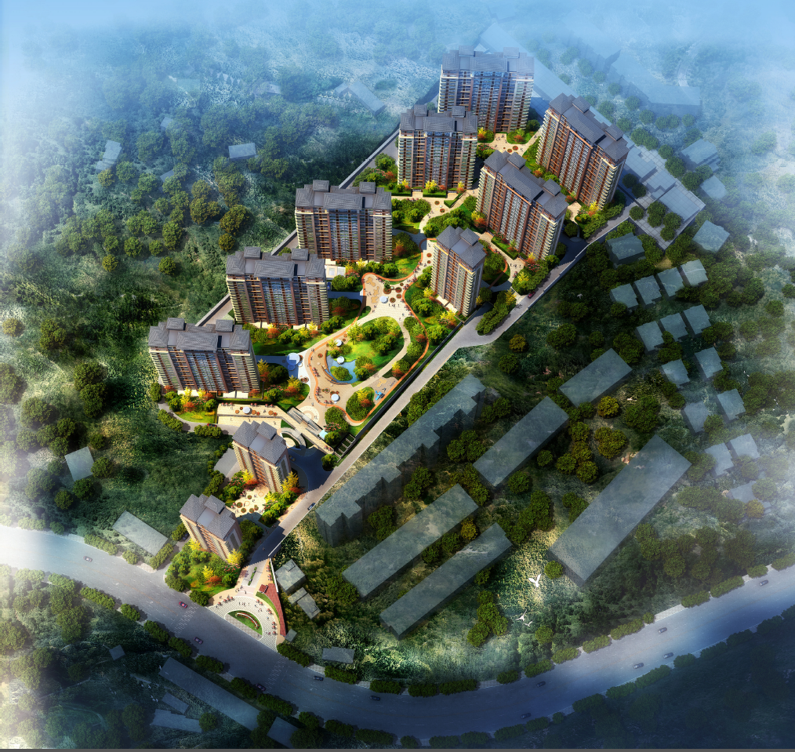
整体鸟瞰

Slide 3
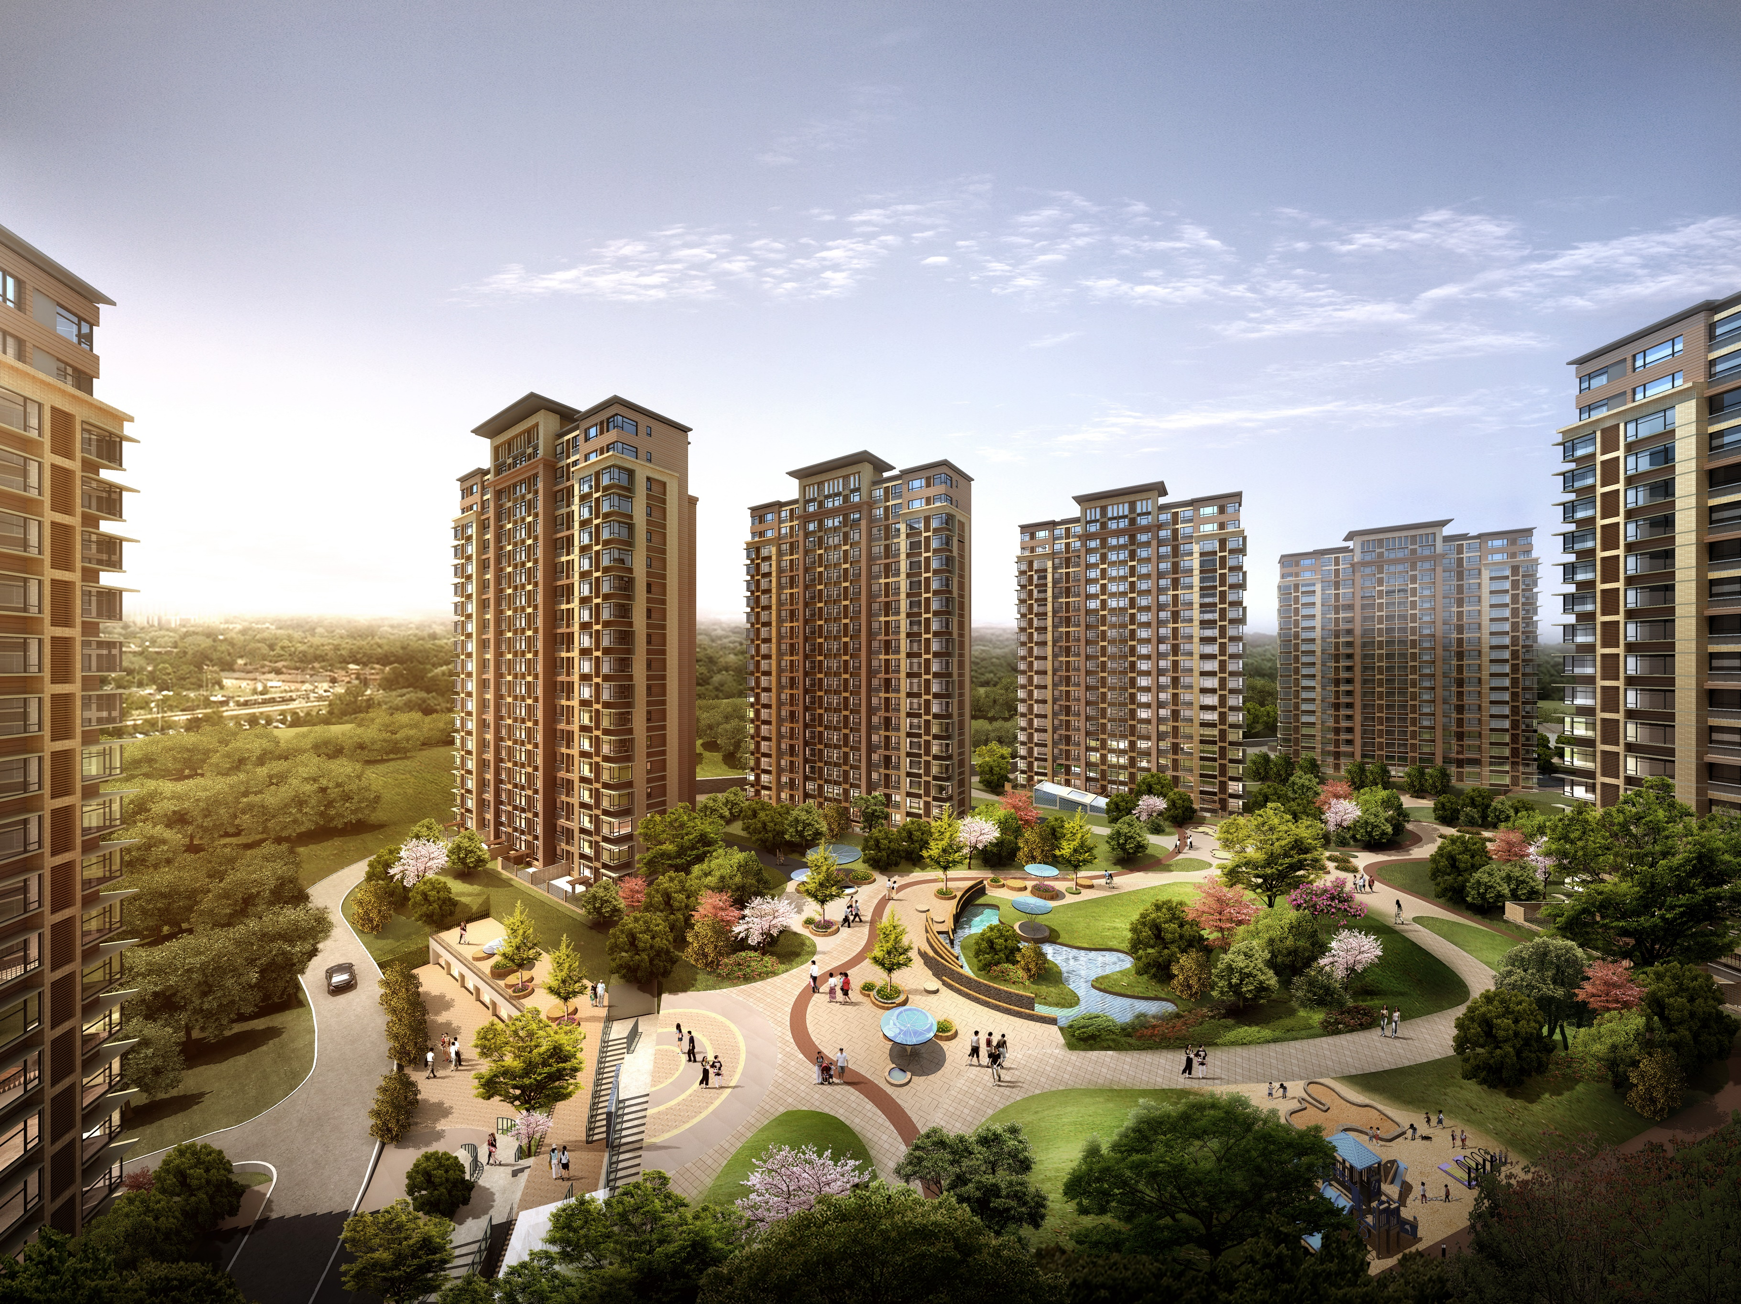
中心绿地鸟瞰

Slide 4
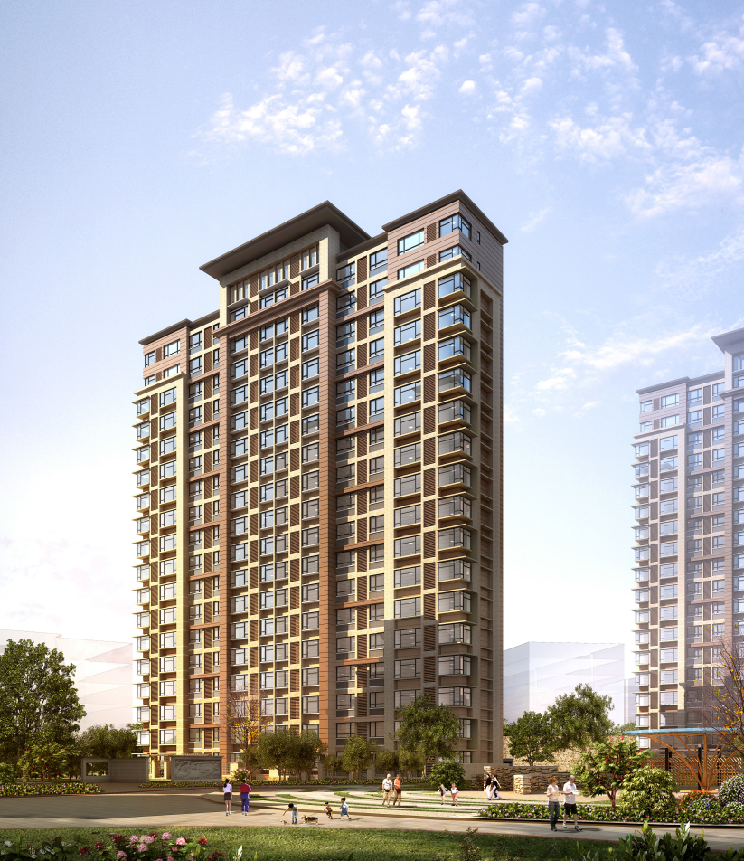
建筑单体透视

Slide 5
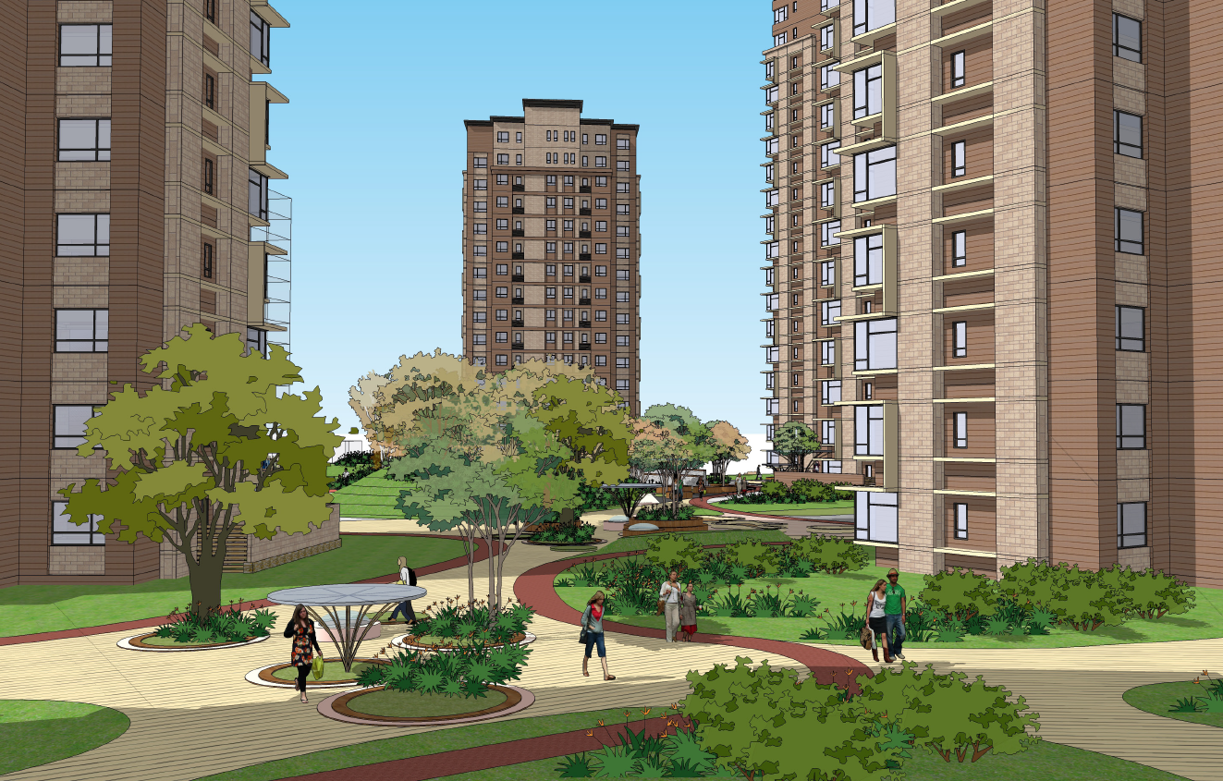
建筑单体透视

Slide 6
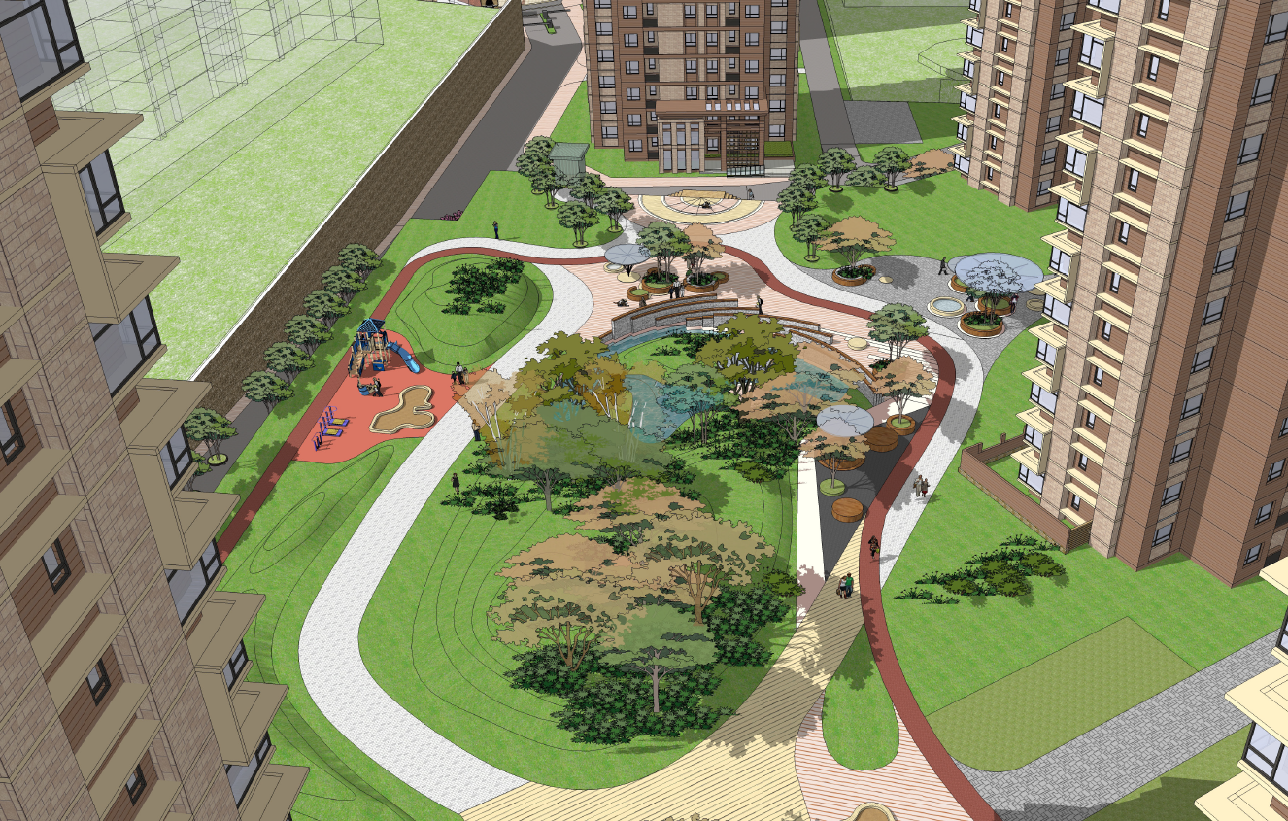
景观透视图

Slide 7
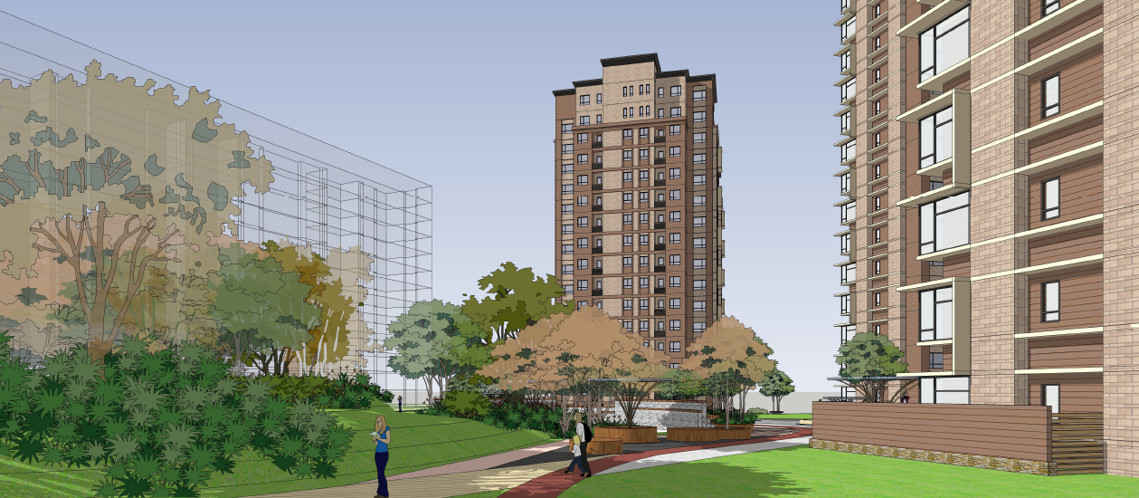
景观透视图

Slide 8
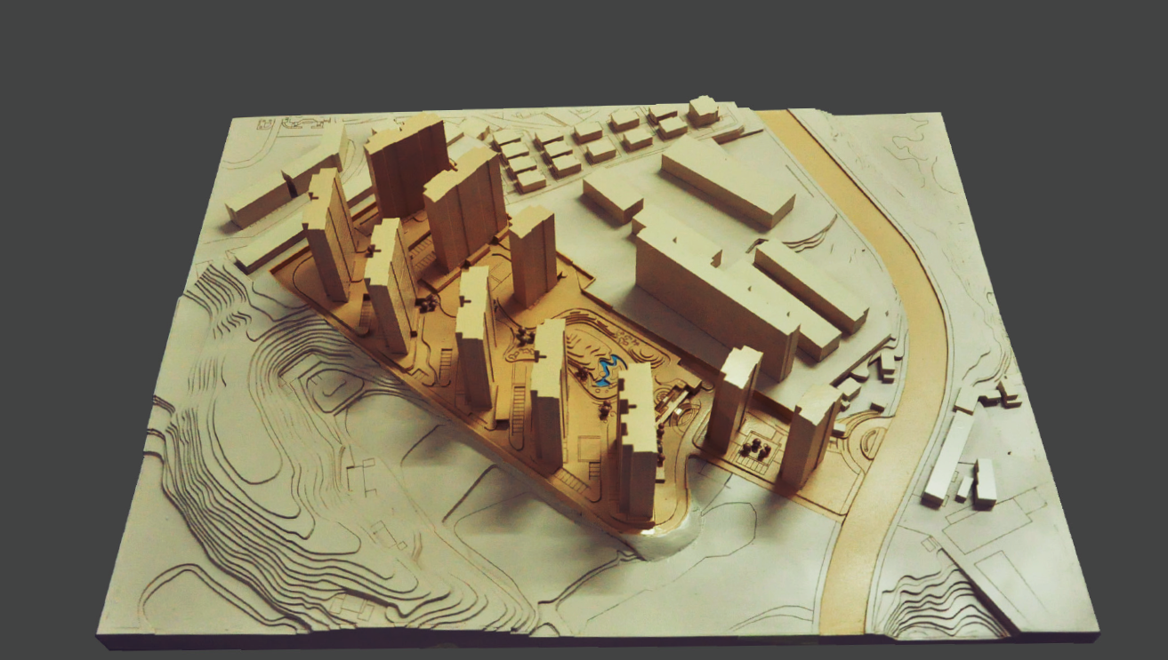
模型照片

Slide 9
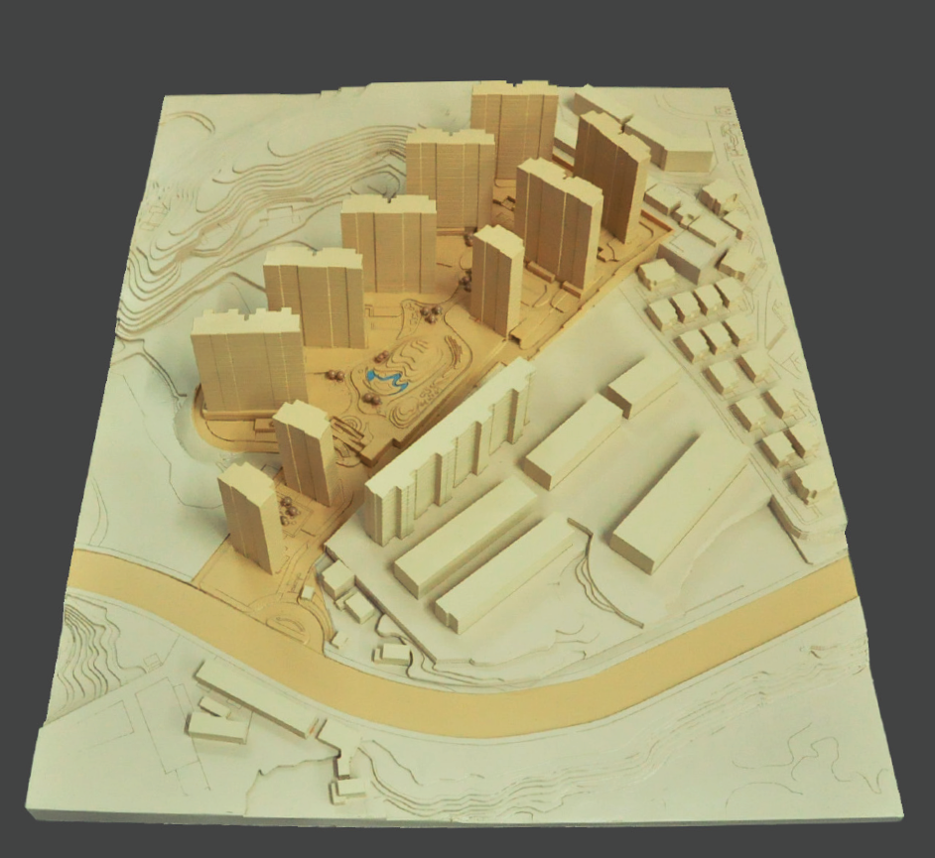
模型照片

Slide 10
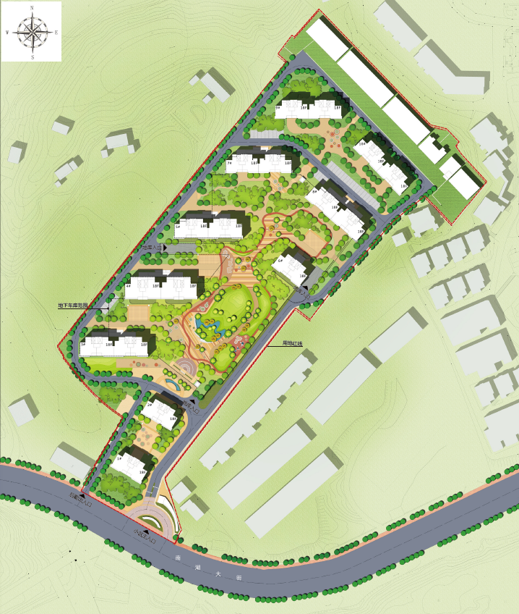
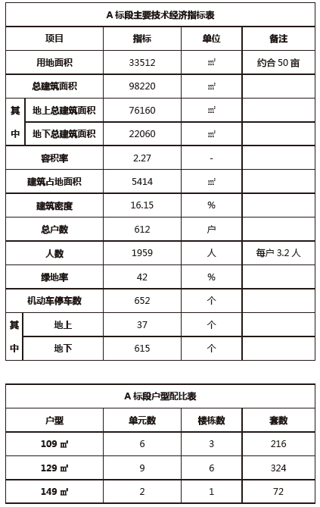
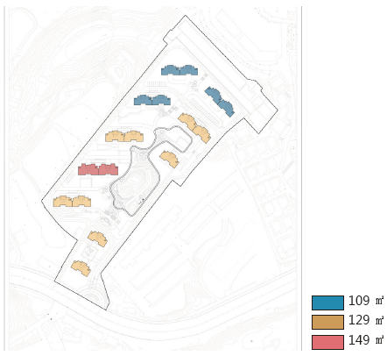
总平面设计
Part 03
总体规划

Slide 11
总体鸟瞰
Part 03
总体规划

Slide 12
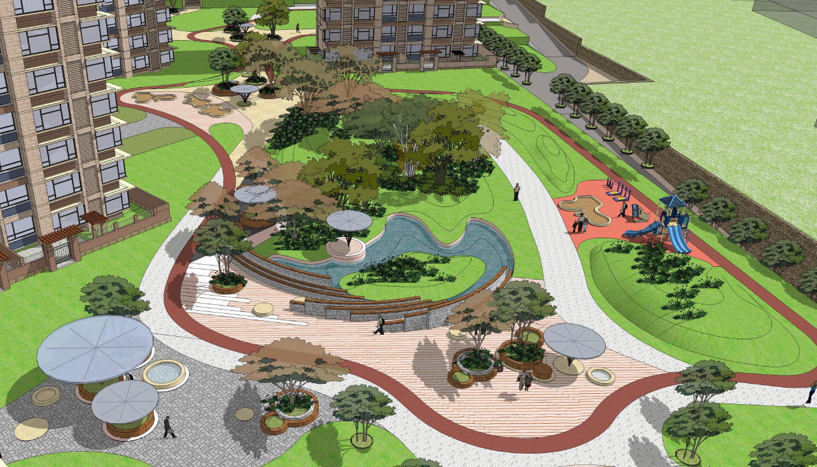
景观节点
Part 03
总体规划

Slide 13
景观节点
Part 03
总体规划

Slide 14
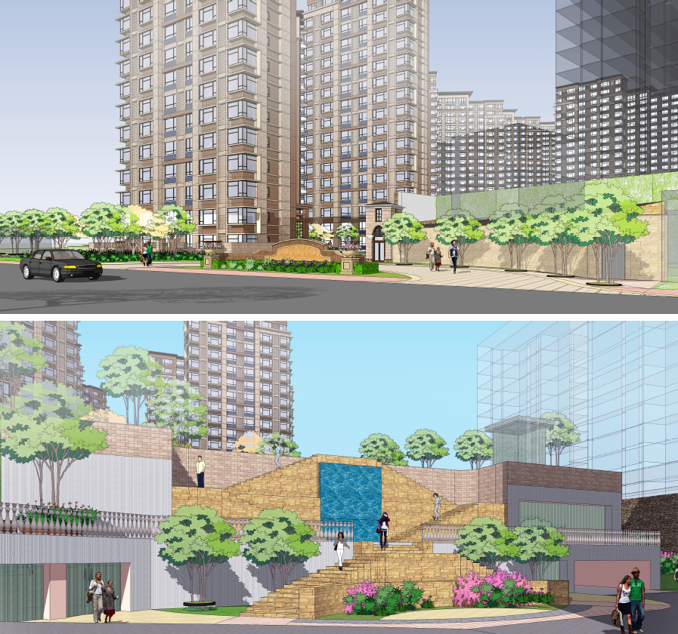
景观节点
小区入口景观
景观阶梯
Part 03
总体规划

Slide 15
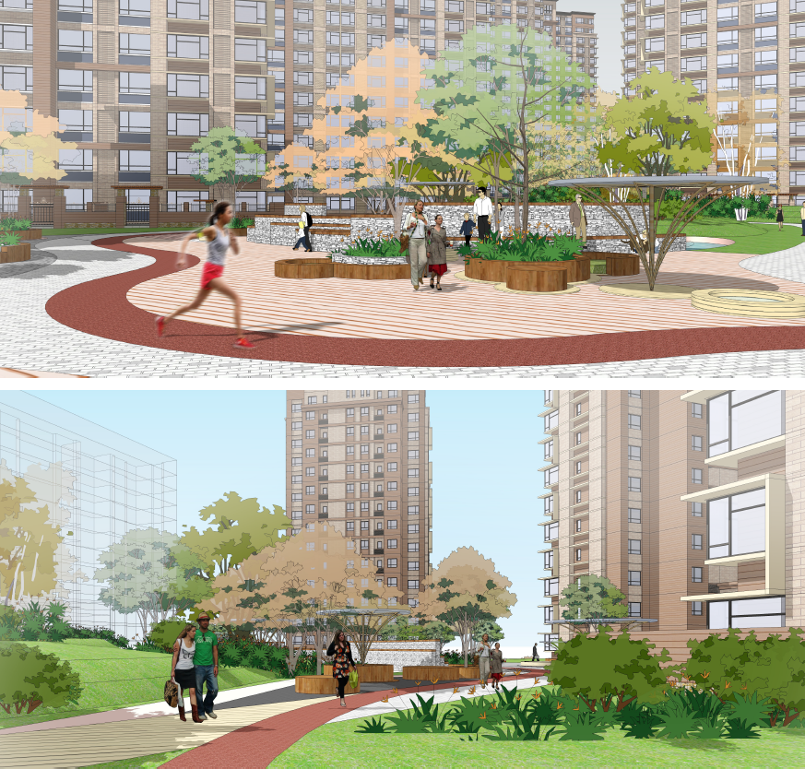
景观节点
中心环岛景观
宅间景观
Part 03
总体规划

Slide 16
景观节点
Part 03
总体规划

Slide 17
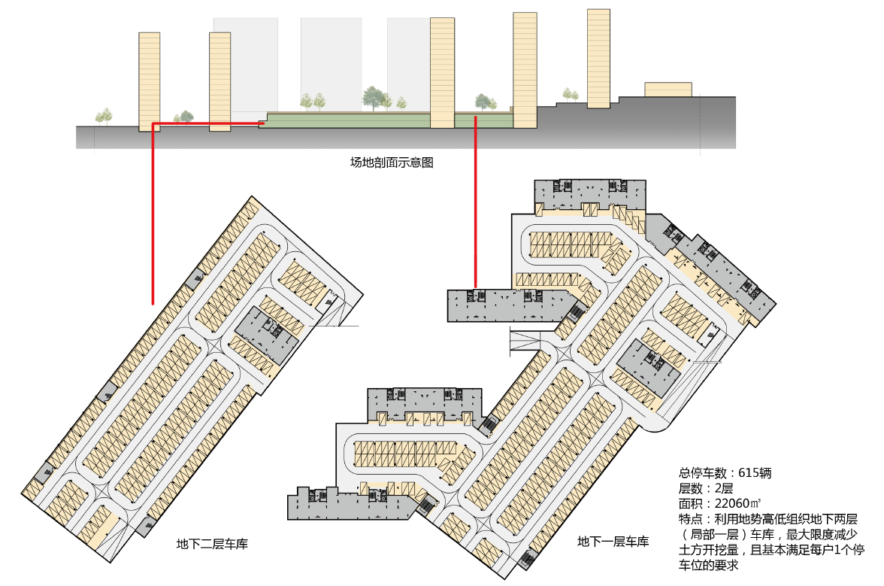
车库设计
Part 03
总体规划

